Slide 1
▶
YouTube 急上昇ランキング
TOP 5
2026年07月18日
ずんだもんと一緒に見ていくのだ！

Slide 2

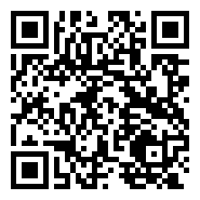
#5
B&ZAI【Ready for B&ZAI】LIVE TOUR 2026 -RO…
📺 ジュニアCHANNEL
👁 14万回 👍 1万
▲ QRコードで視聴

Slide 3

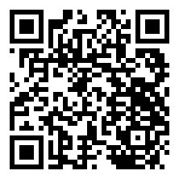
#4
【#にじ甲2026】あの日夏に破壊された俺たちが、今度は夏を破壊する feat.…
📺 ローレン・イロアス / Lauren Iroas【にじさんじ】
👁 46万回 👍 6,668
▲ QRコードで視聴

Slide 4

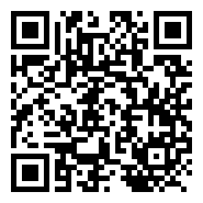
#3
SixTONES – マイオンリー
📺 SixTONES
👁 136万回 👍 5万
▲ QRコードで視聴

Slide 5

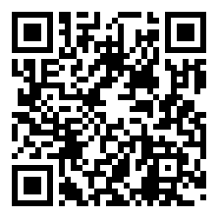
#2
【マインクラフト】ランダムな文字でニワトリが鳴き続けたらキーワードはいつ完成する…
📺 日常組
👁 53万回 👍 1万
▲ QRコードで視聴

Slide 6

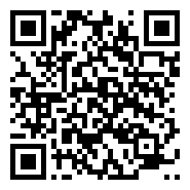
🏆 NO.1 🏆
M!LK - You!Joy!Parade! (Official Music V…
📺 M!LK
👁 118万回 👍 8万
▲ QRコードで視聴

Slide 7
以上！
YouTube急上昇 TOP5でした！
チャンネル登録・ いいね！よろしくなのだ🌿
また明日もお楽しみに！

